Slide 1
Стенды, представленные в школьном музее

Slide 2
Произведения М.А.Шолохова были переведены на все европейские языки. В нашем музее представлены книги на английском, французском, испанском, итальянском, польском и других языках.

Slide 3
В результате кропотливой работы основателей музея, были собраны личные вещи писателя

Slide 4
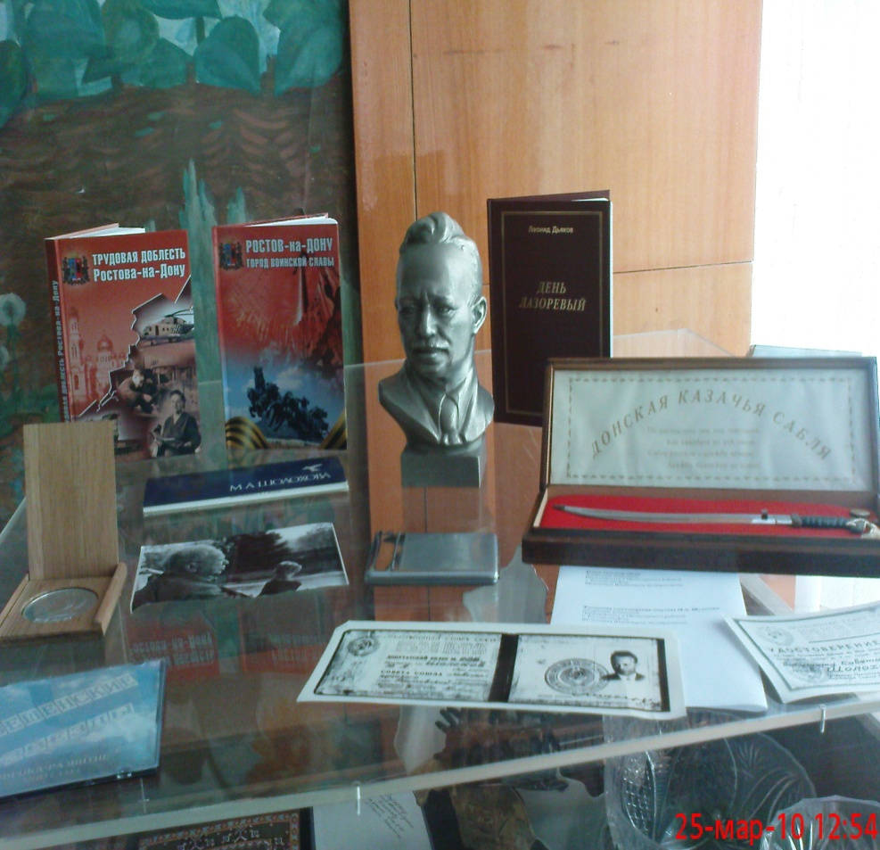
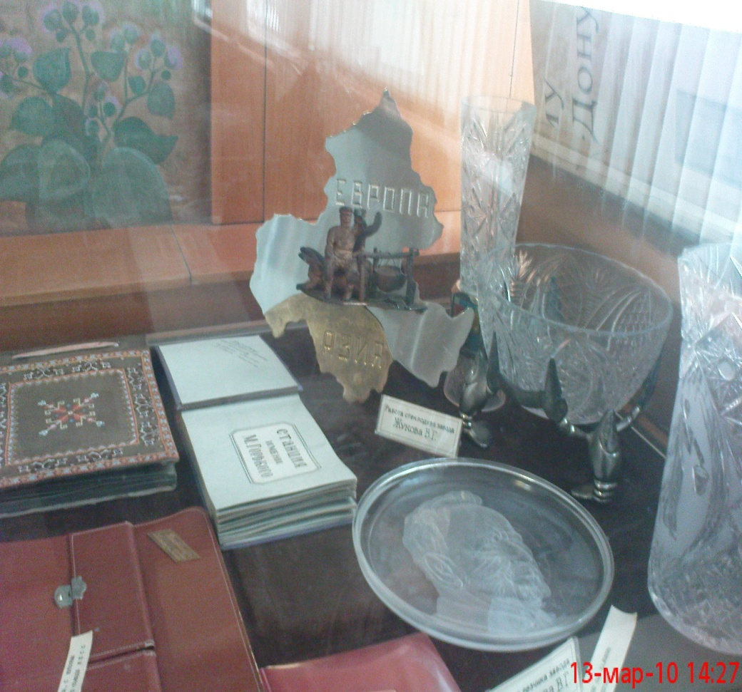
Экспонаты музея школы

Slide 5
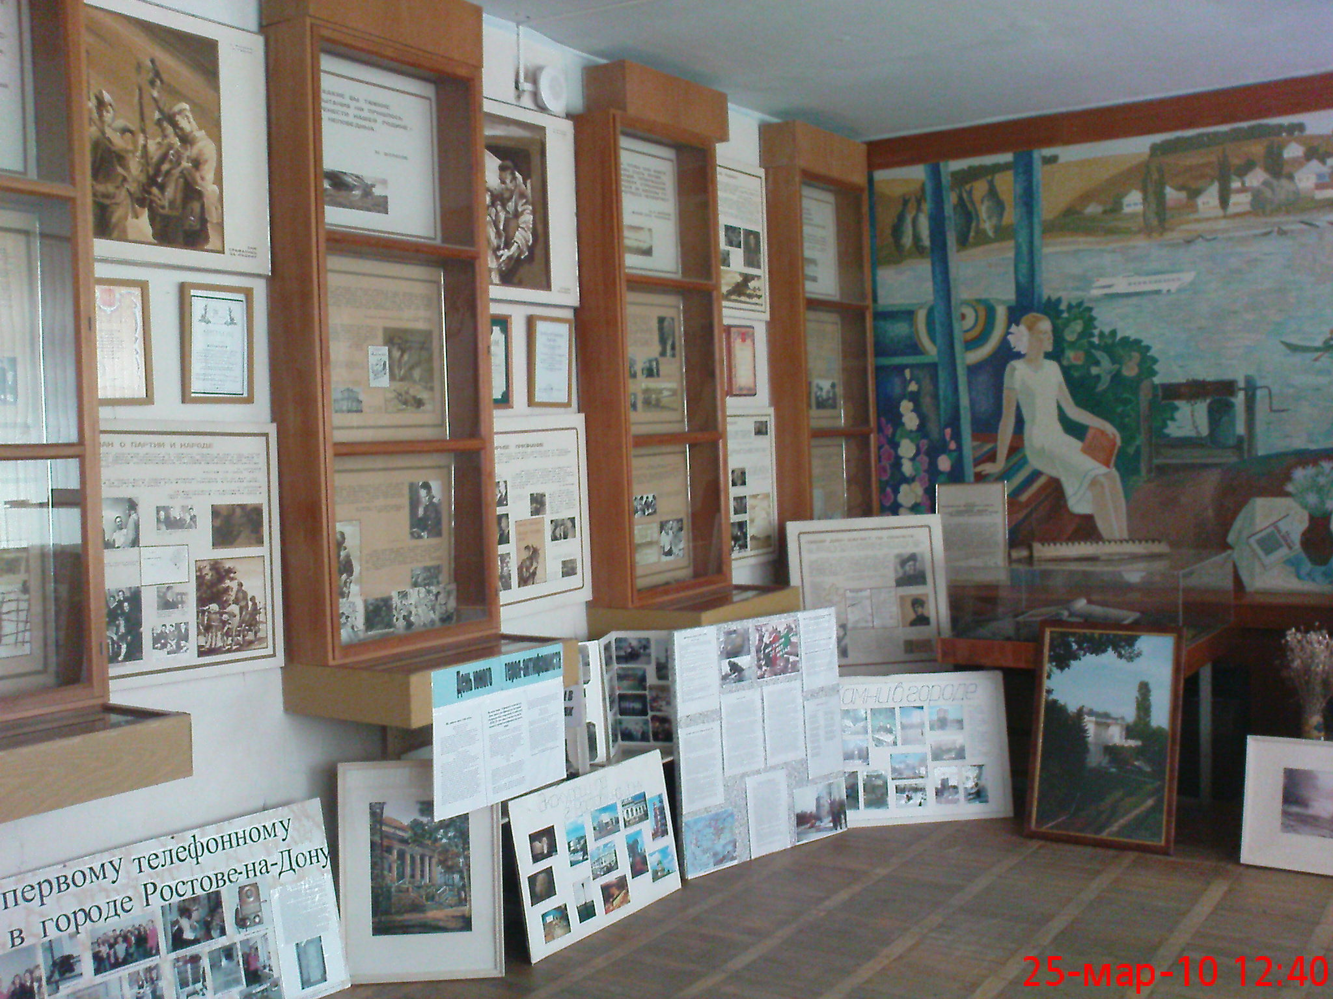
В школьном музее

Slide 6
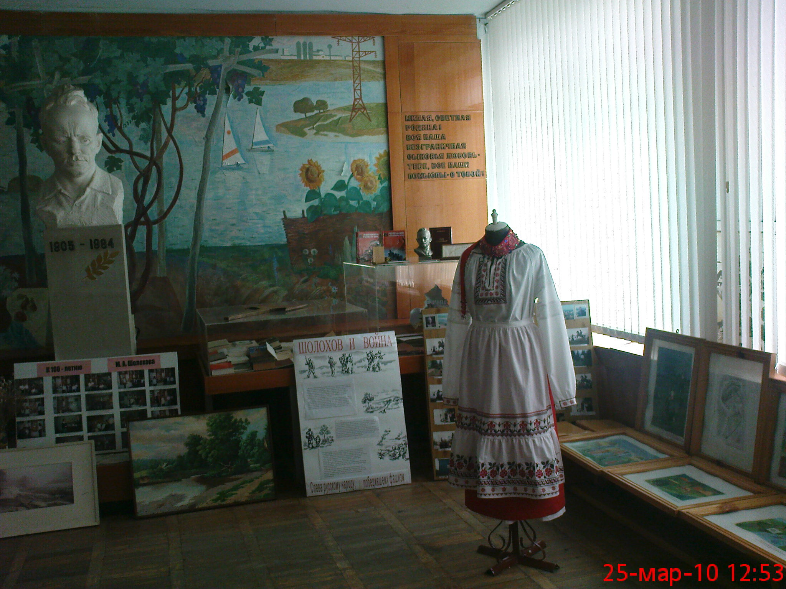
В школьном музее М.А.Шолохова

Slide 7
Интерес к творчеству Шолохова дает возможность ребятам нашей школы проявить творческие способности

Slide 8
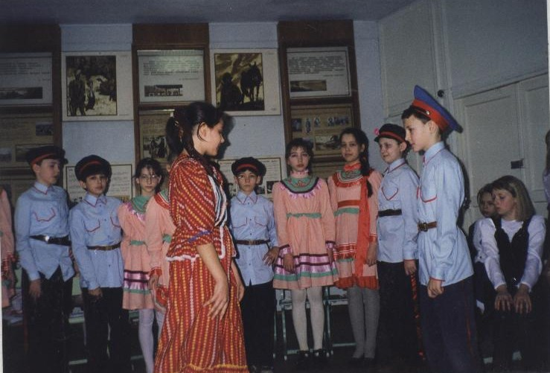
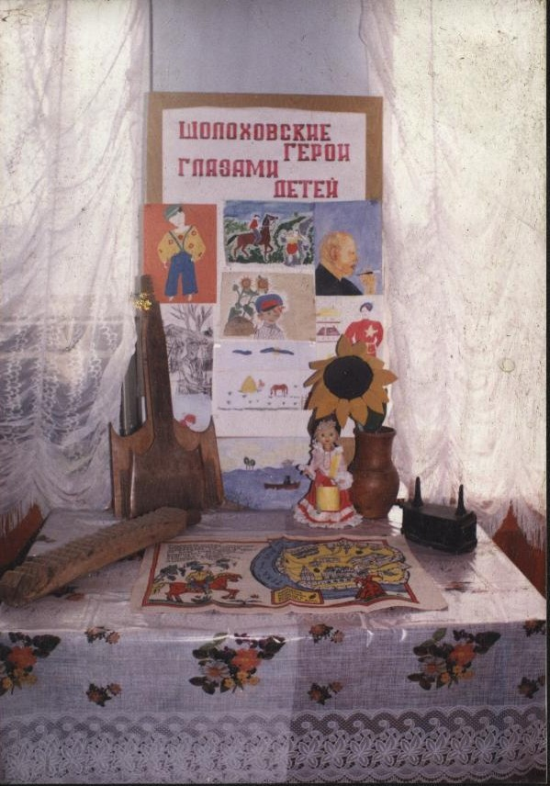
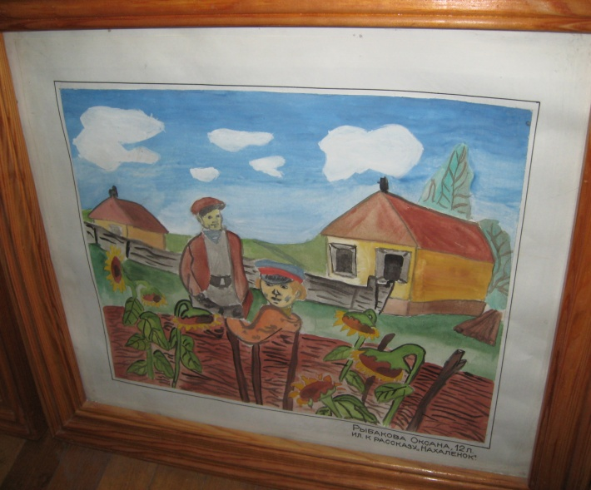
Ребята участвуют в инсценировках произведений писателя
Рисуют героев шолоховских произведений

Slide 9
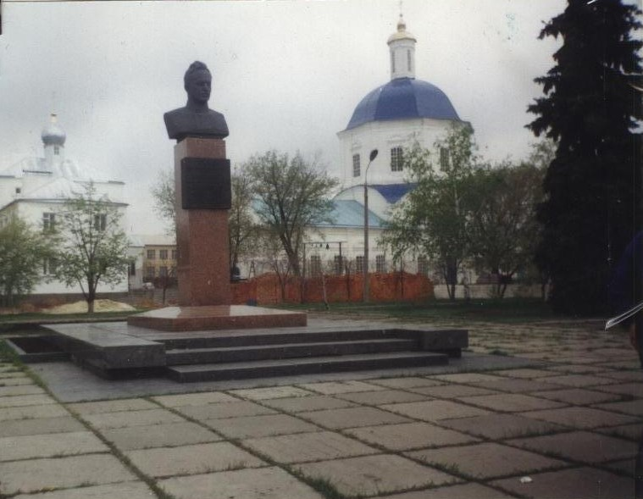
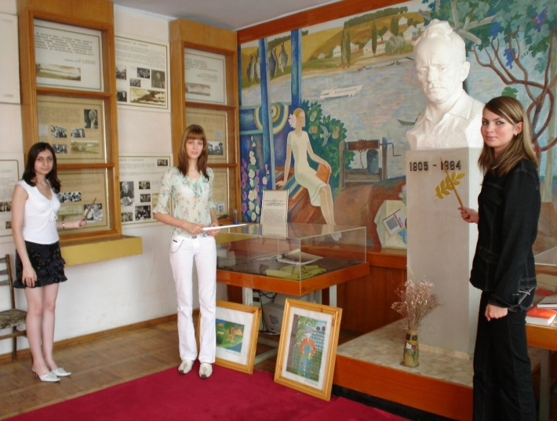
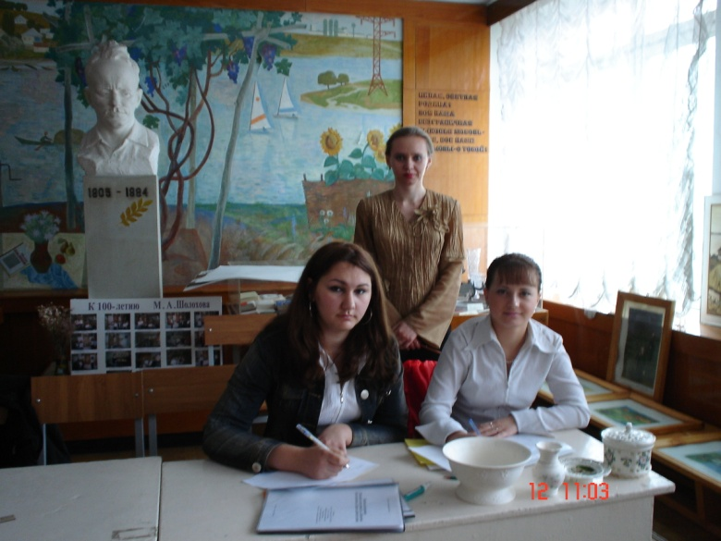
Поисковая (экскурсии в Вешенскую, Азов, Новочеркасск, Старочеркасск, Семикаракорск, Таганрог, Танаис и т.д.
2. Лекторская
3. Творческая (учащиеся поют, танцуют, рисуют, готовят вечера, посвященные творчеству писателя, инсценировки и т.д.

Slide 10
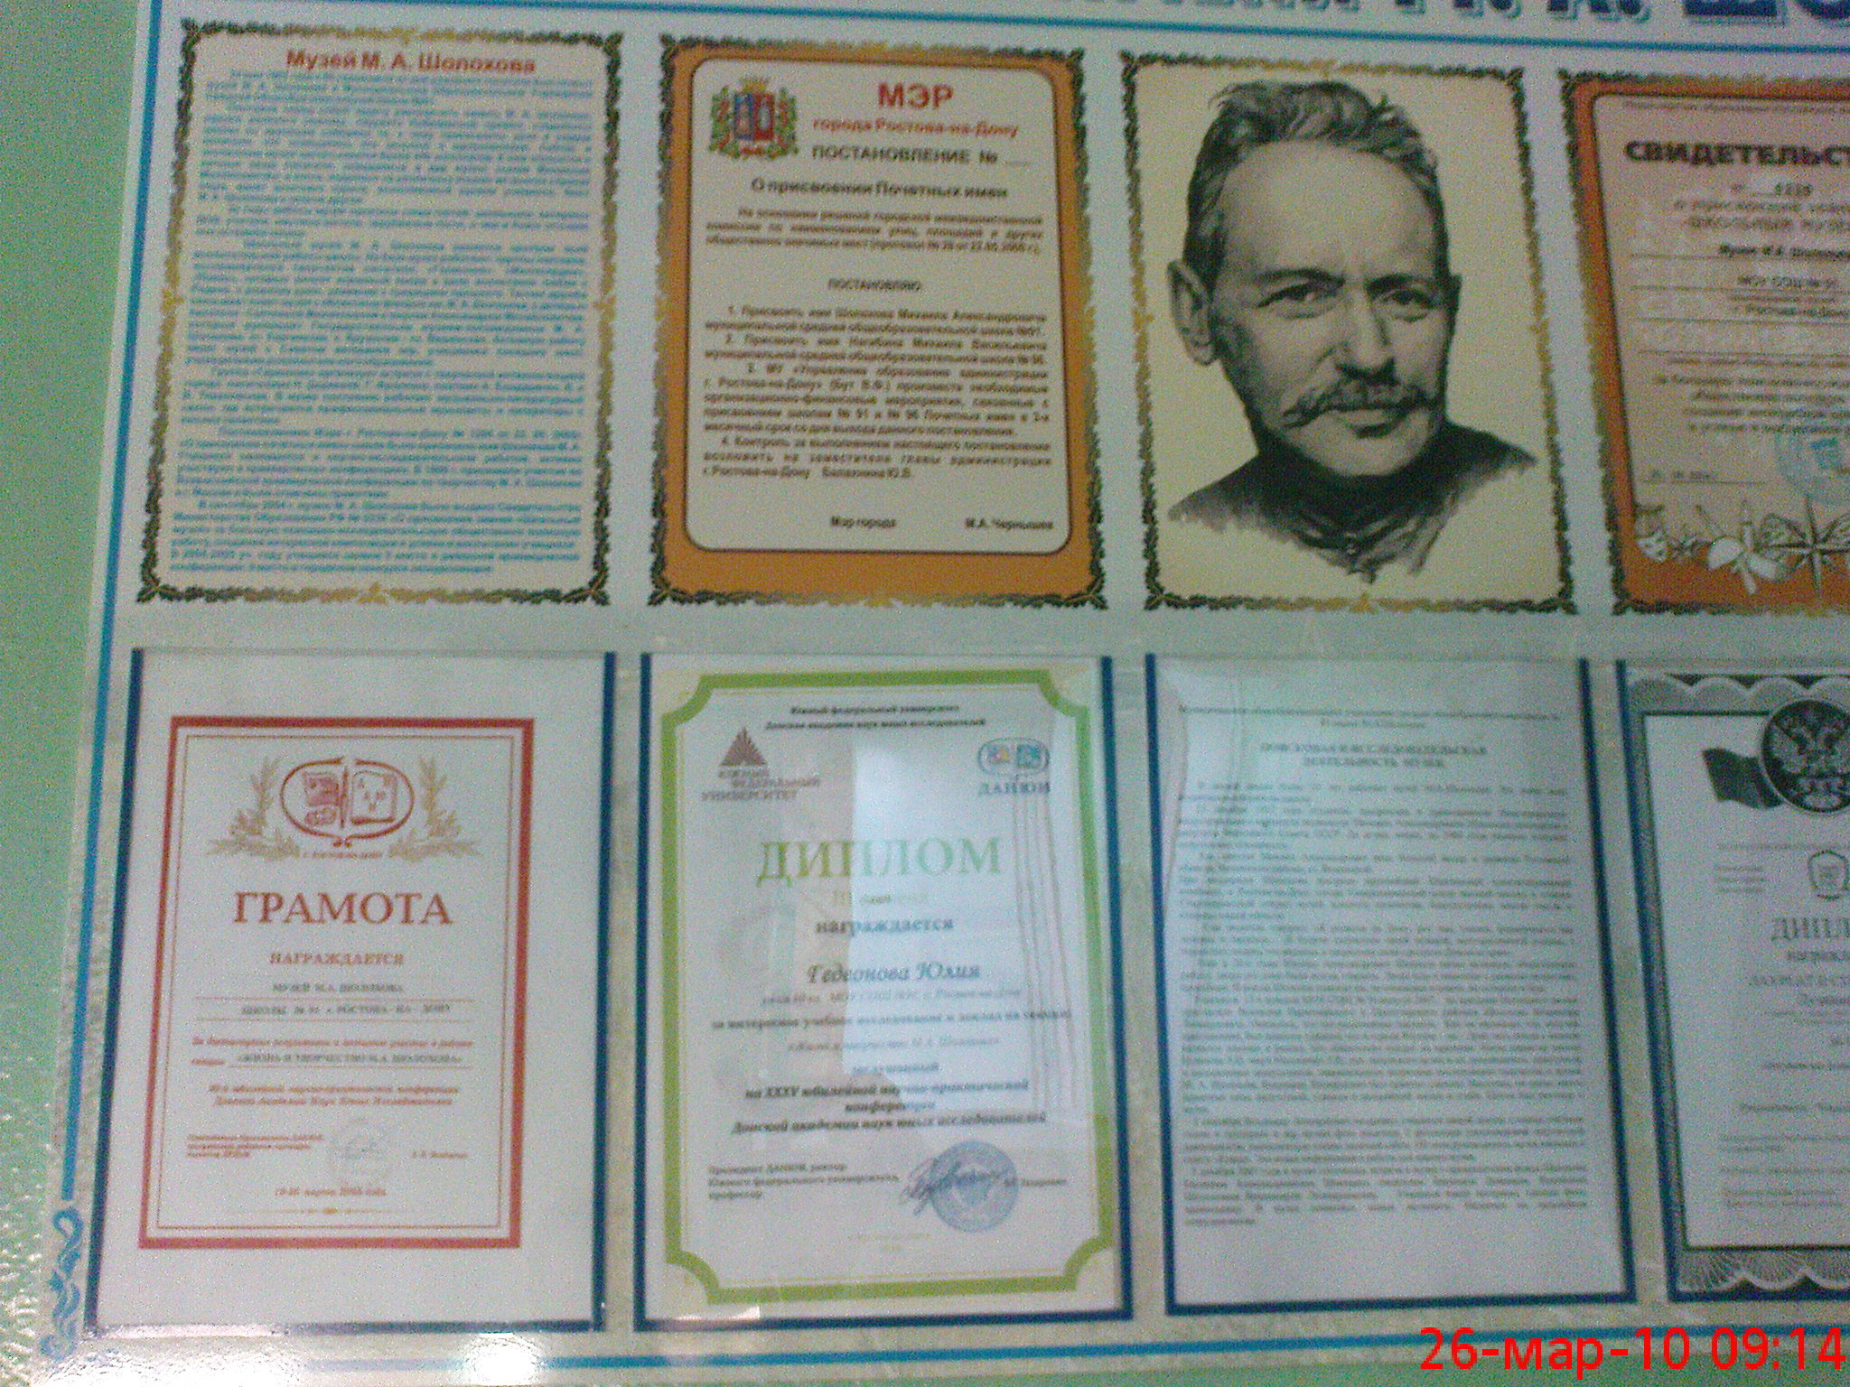
Стенд, посвященный деятельности школьного музея

Slide 11
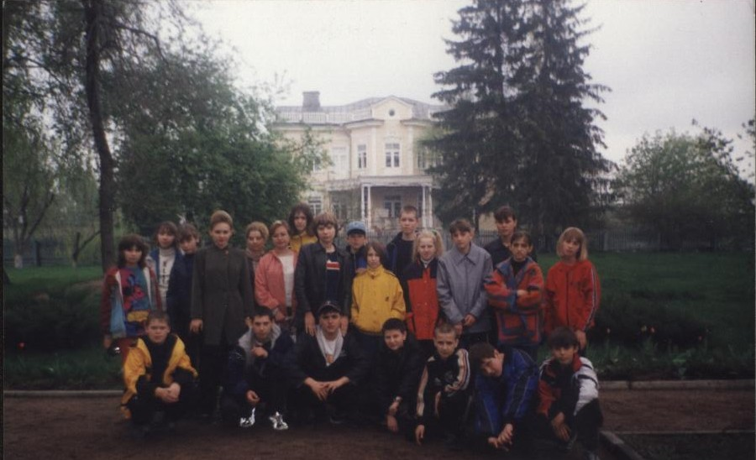
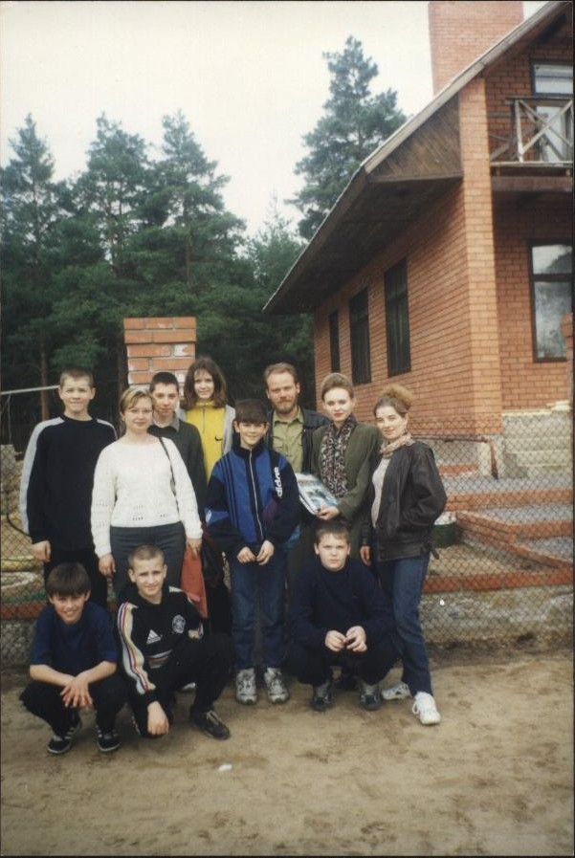
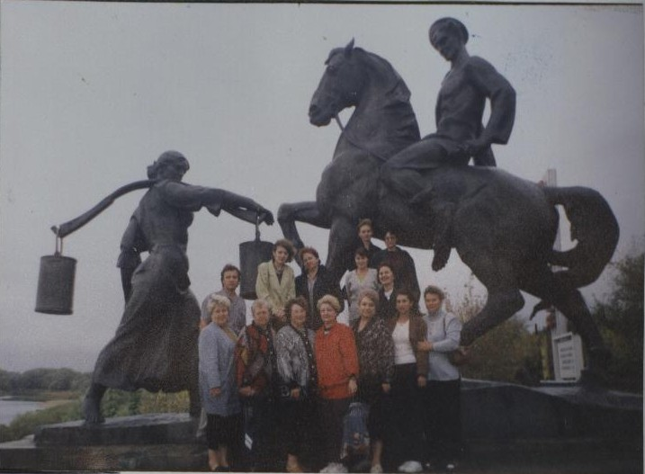
С целью сбора материалов была осуществлена поездка в станицу Вешенскую – на родину писателя и встреча с внуком М.А.Шолохова – председателем Государственного музея – заповедника.

Slide 12
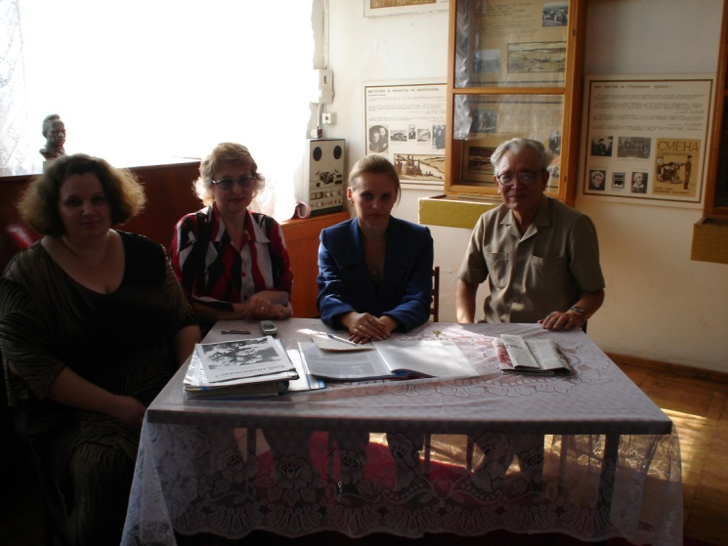
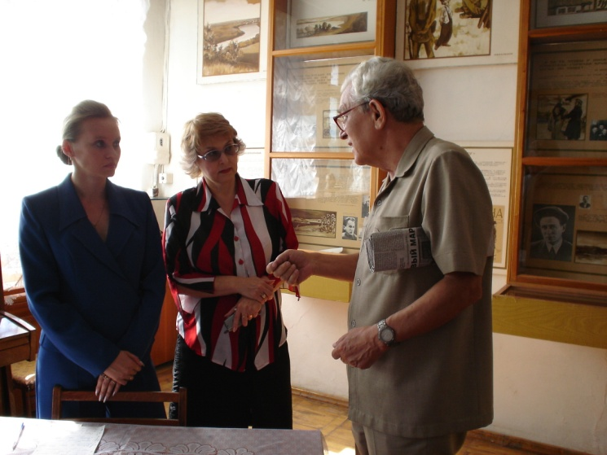
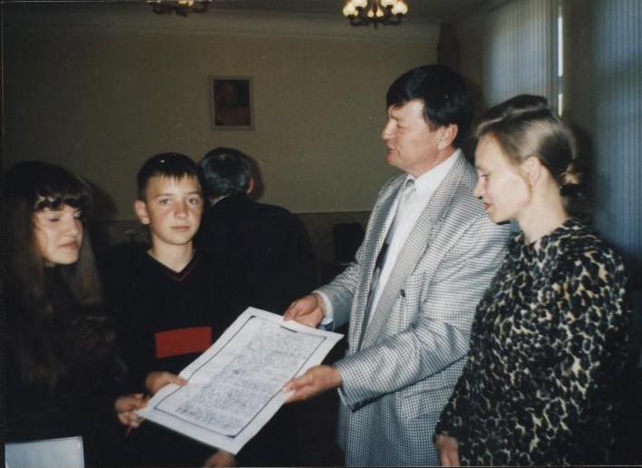
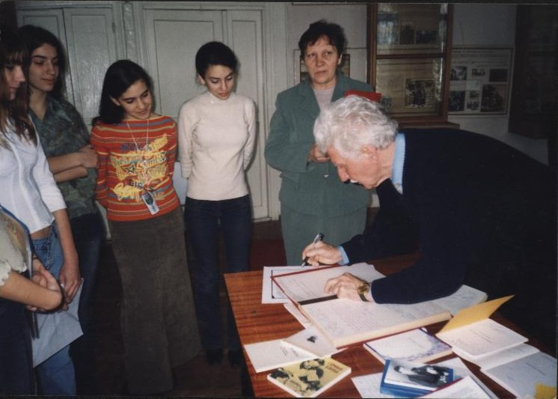
В гостях в музее побывали поэты, писатели Дона

Slide 13
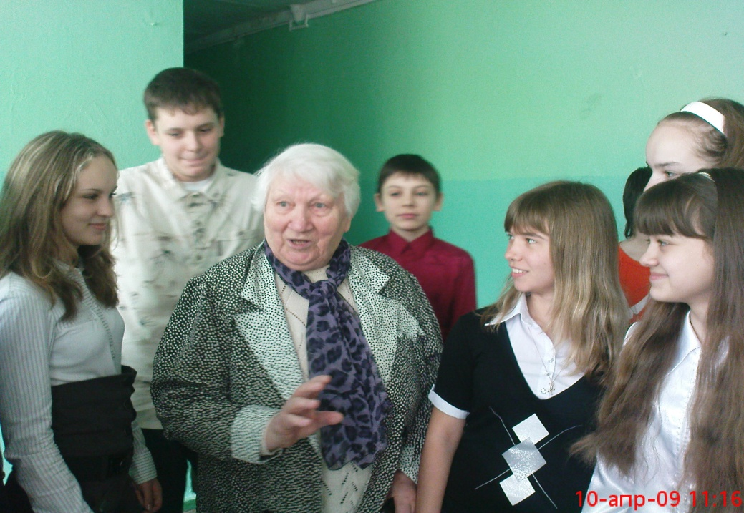
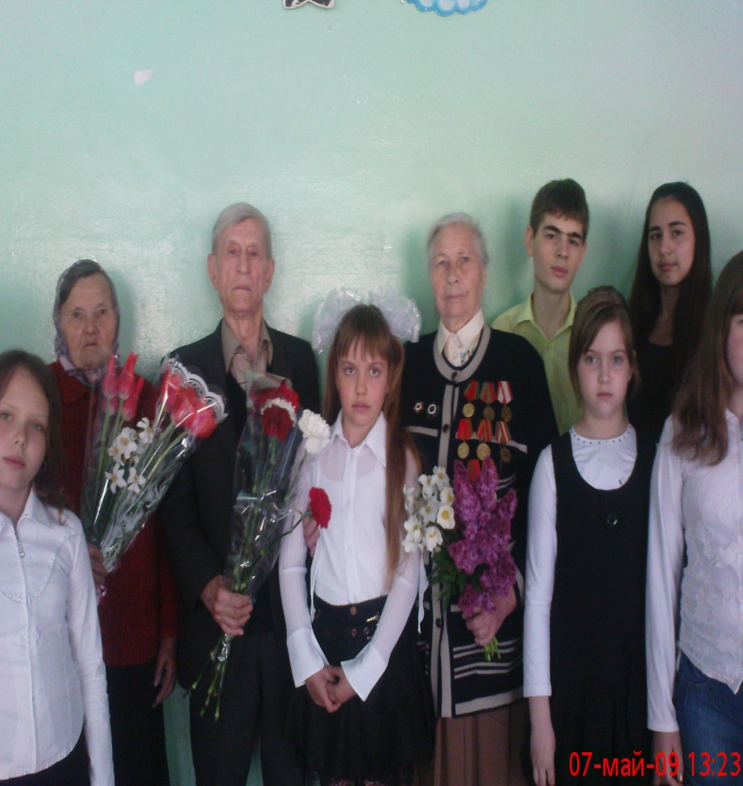
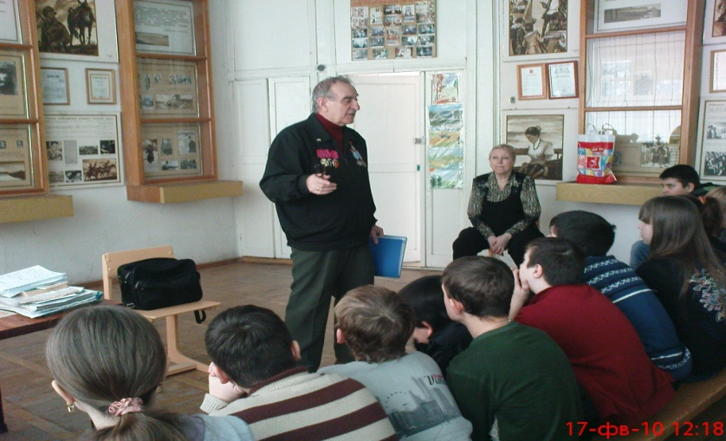
Встреча в музее школы в ветеранами ВОВ, среди них узница концлагеря Ильина Л.И.

Slide 14
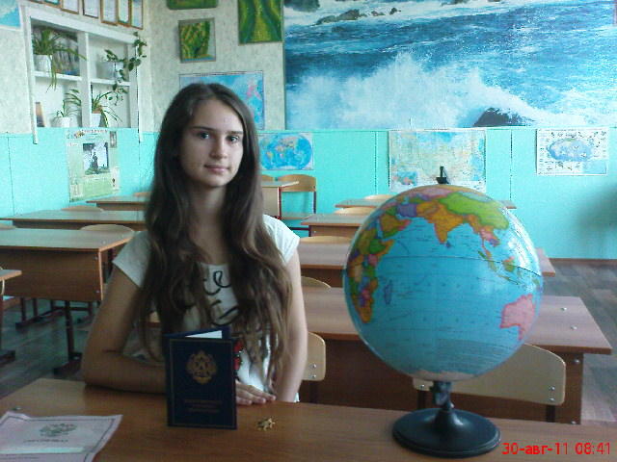
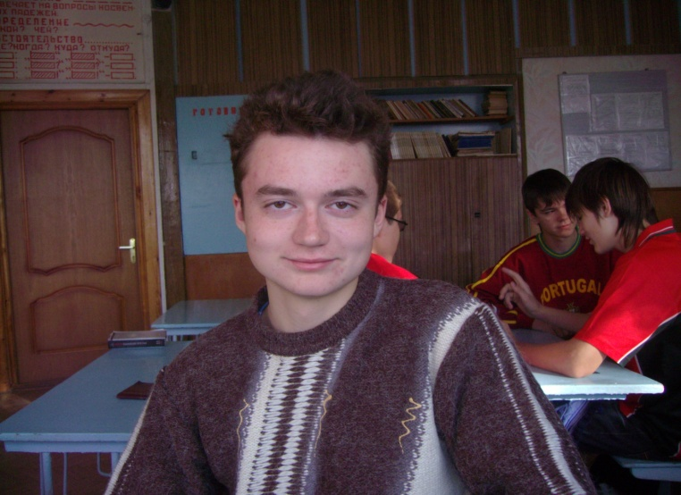
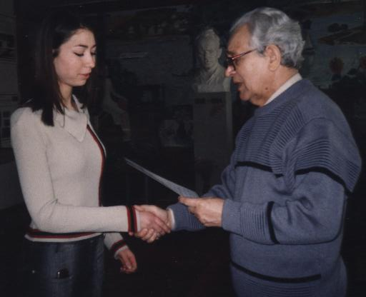
Ребята, изучающие творчество М.А. Шолохова достигли высоких результатов. Награждены грамотами и дипломами. Гедеонова Юлия, Лузянин Кирилл, Валиева Виктория и Шкаринова Юлия - участники Всероссийского конкурса исследовательских работ, посвященных жизни и творчеству М.А.Шолохова.

Slide 15
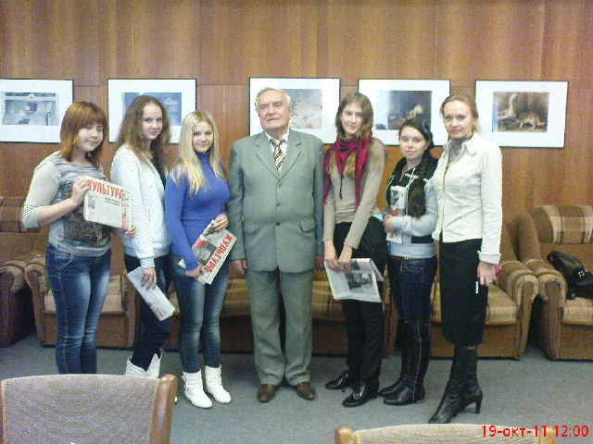
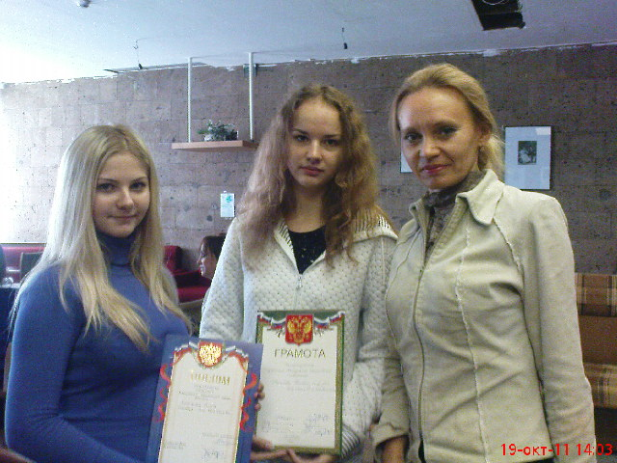
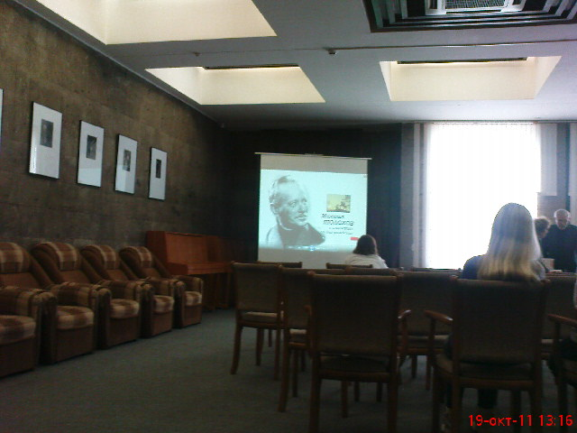
На молодежной конференции шолоховедов

Slide 16
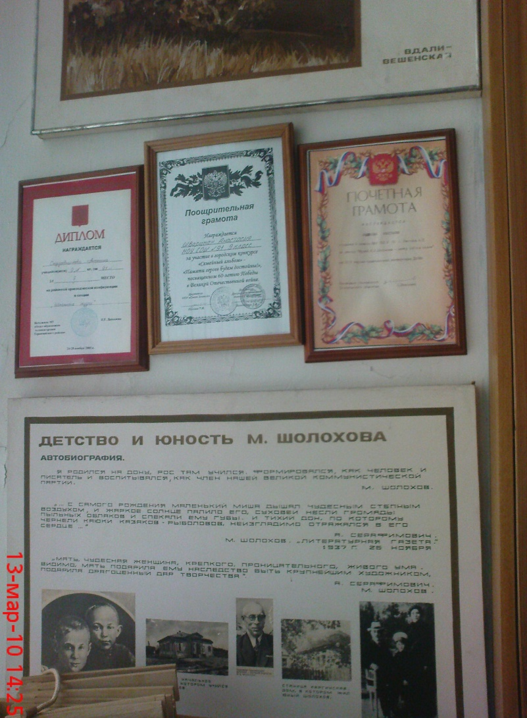
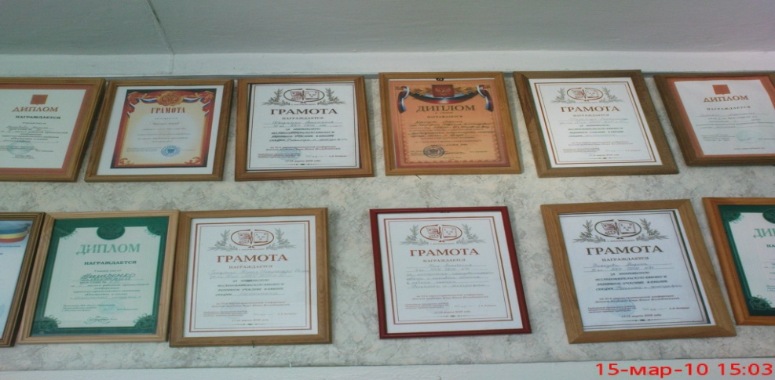
Награды обучающихся , занимающихся на базе музея

Slide 17
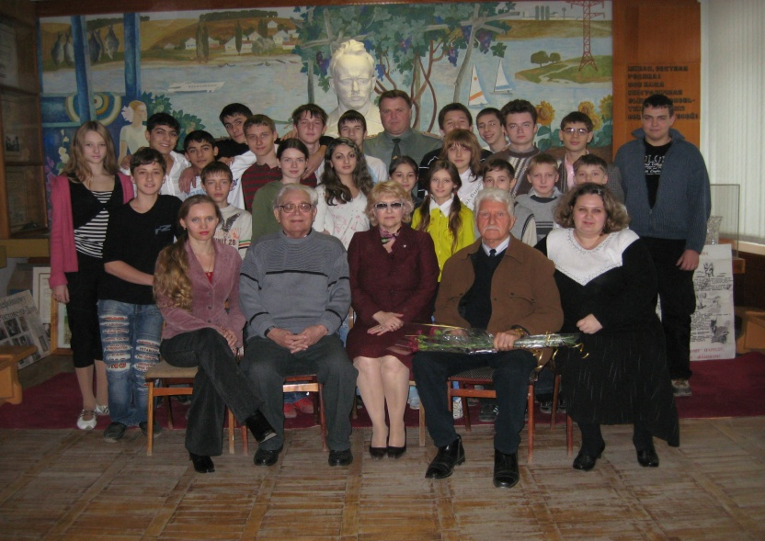
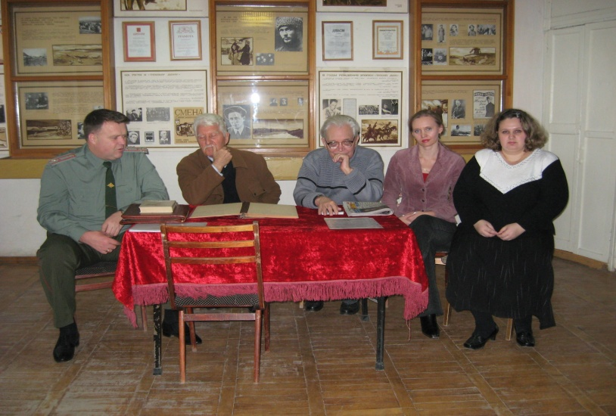
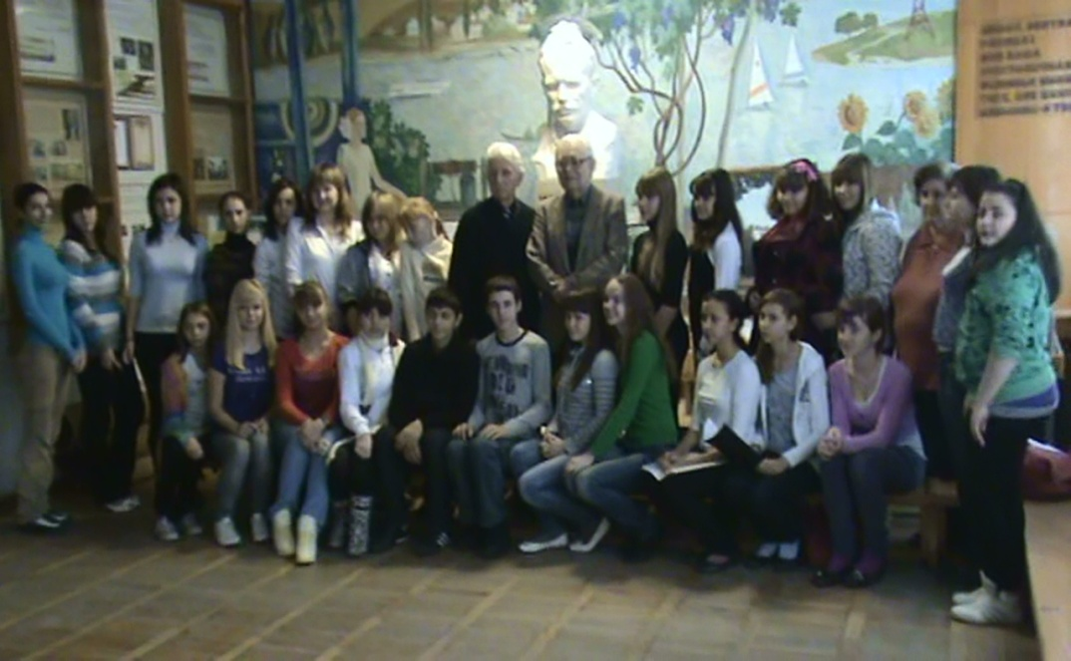
Встречи в школьном музее с председателем Фонда Шолохова - Е. А. Шевченко и Военкомом Первомайского и Пролетарского районов г. Ростова-на-Дону Шолоховым В. Л.

